Slide 1
第一章
Struts 2 基础

Slide 2
目标
了解Struts 2
掌握Struts 2体系结构
掌握如何通过文档学习Struts 2
掌握如何通过源码学习Struts 2
可以搭建运行简单Struts 2项目

Slide 3
了解Struts 2
Struts 2发展史
什么是Struts 2

Slide 4
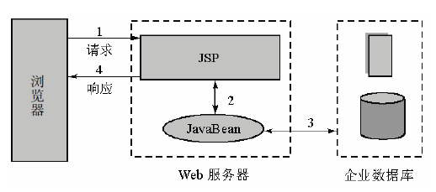
Struts 2的发展史
Model 1程序流程

Slide 5
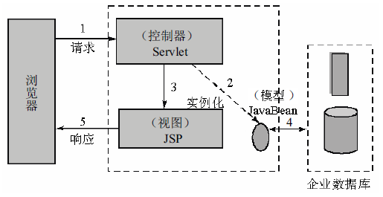
Struts 2的发展史
Model 2程序流程

Slide 6

Struts 2的发展史
Struts 2

Slide 7
什么是Struts 2
Struts2是一种基于MVC的轻量级的WEB应用框架。
Model—Action
View—Result
Controller—FilterDispatcher

Slide 8
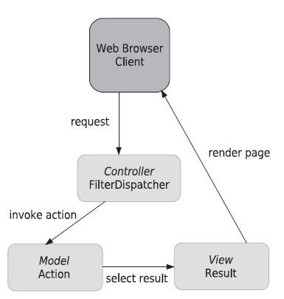
什么是Struts 2

Slide 9
Struts 2体系结构
Struts 2请求周期
Struts 2体系结构
Struts 2组成介绍

Slide 10
Struts 2请求周期
用户发送请求
FilterDispatcher决定适当的action
调用拦截器
action的执行
呈递输出
返回请求
向用户展示结果
Notes:
Jquery_ch01/index2.html

Slide 11
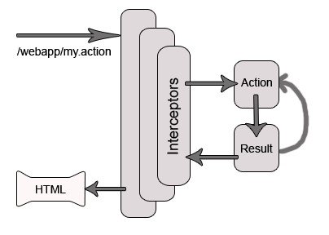
Struts 2请求周期
Struts 2请求流程
Notes:
Jquery_ch01/index2.html

Slide 12
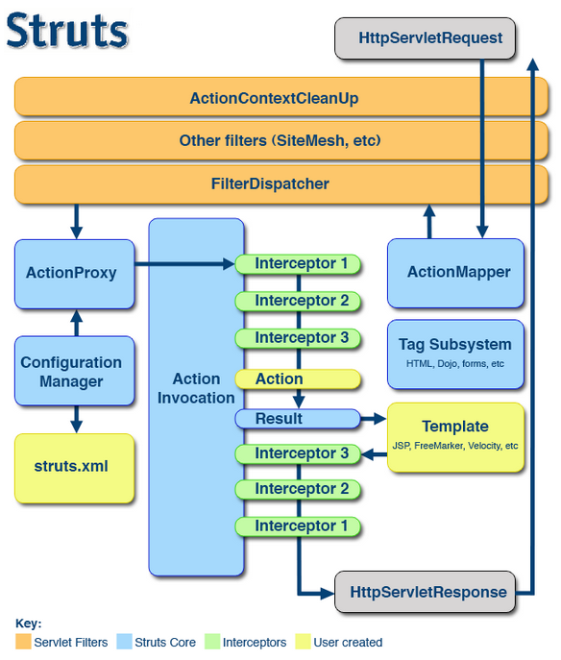
Struts 2体系结构
Struts 2请求流程
Notes:
Jquery_ch01/index2.html

Slide 13
Struts 2组成介绍
FilterDispatcher
整个Struts2的调度中心，根据ActionMapper的结果来决定是否处理请求
ActionMapper
提供了HTTP请求与action执行之间的映射
ActionProxy
一个特别的中间层，位于Action和xwork之间，使得我们在将来有机会引入更多的实现方式，比如通过WebService来实现等
ConfigurationManager
通俗的讲，可以把它看做struts.xml这个配置文件在内存中的对应。
struts.xml
Stuts2的应用配置文件，负责诸如URL与Action之间映射的配置、以及执行后页面跳转的Result配置等。
Notes:
Jquery_ch01/index2.html

Slide 14
Struts 2组成介绍
ActionInvocation
负责调用并执行Action
Interceptor
拦截器。类似于我们熟悉的javax.servlet.Filter
Action
动作类是Struts2中的动作执行单元
Result
Result就是不同视图类型的抽象封装模型，不同的视图类型会对应不同的Result实现，Struts2中支持多种视图类型，比如Jsp，FreeMarker等。
Templates
各种视图类型的页面模板
Tag Subsystem
Struts2的标签库
Notes:
Jquery_ch01/index2.html

Slide 15
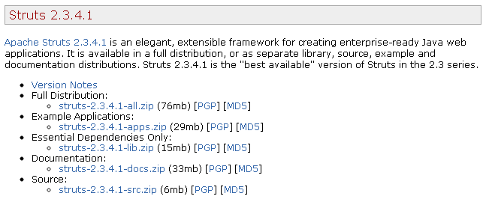
Struts 2项目资源
Struts 2下载资源
Notes:
Jquery_ch01/index2.html

Slide 16
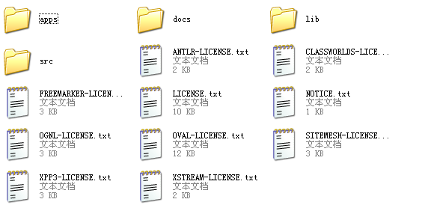
Struts 2项目资源
Struts 2项目资源
Notes:
Jquery_ch01/index2.html

Slide 17
Struts 2组成介绍
apps — 存放了所有Struts 2的示例项目
docs — 存放了所有Struts 2的文档
lib — 存放了所有Struts 2的示例项目
src — 存放了所有Struts 2的示例项目
Notes:
Jquery_ch01/index2.html

Slide 18
如何学习Struts 2
通过文档资料学习Struts 2
通过源码资料学习Struts 2

Slide 19
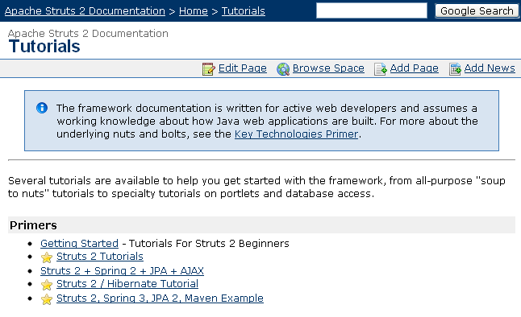
Struts 2教程文档

Slide 20
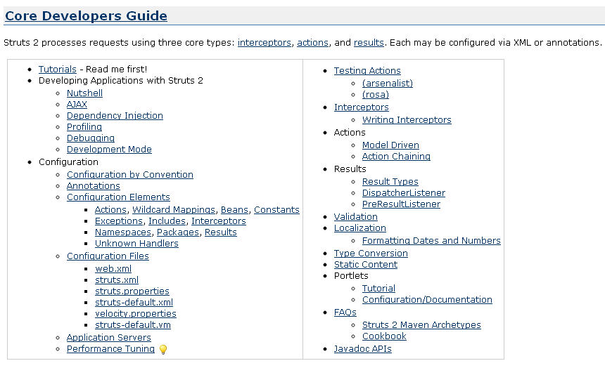
Struts 2指南文档
Struts 2核心指南

Slide 21
通过源码学习Struts 2
源码学习方法
示例工程介绍
运行示例工程
调试跟踪源码

Slide 22
源码学习方法
当遇到问题时，就尽量在代码里找谜底，而不是在代码之外找谜底！
源代码学习的推荐方法步骤
下载源代码
编译运行
断点调试

Slide 23
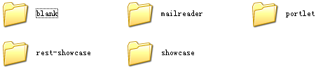
示例工程介绍
apps对应的源码

Slide 24
运行示例工程
使用Maven工具方式
新建工程导入源码方式

Slide 25
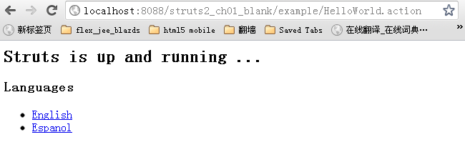
运行示例工程
blank运行图

Slide 26
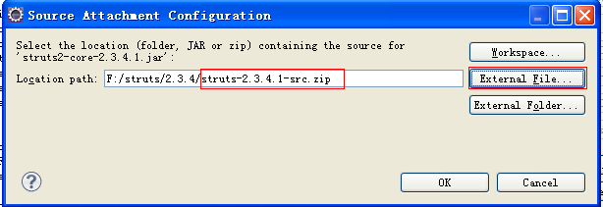
调试跟踪源码
加载源码

Slide 27
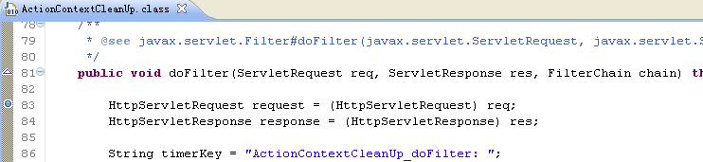
调试跟踪源码
断点调试

Slide 28
搭建运行Struts 2项目
简单示例
添加Struts 2依赖库
添加Filter
添加页面
编写Action类
配置文件
代码流程

Slide 29
总结
Struts 简介
Struts 2体系结构
如何学习Struts 2
搭建Struts 2项目

Slide 30
作业
简述Struts 2体系有哪几部分。
简述Struts 2组成。
简述Struts 2请求流程。
简述Struts 2项目搭建步骤。

